Slide 1
리눅스 명령어 구현
2019575051 임대원

Slide 2
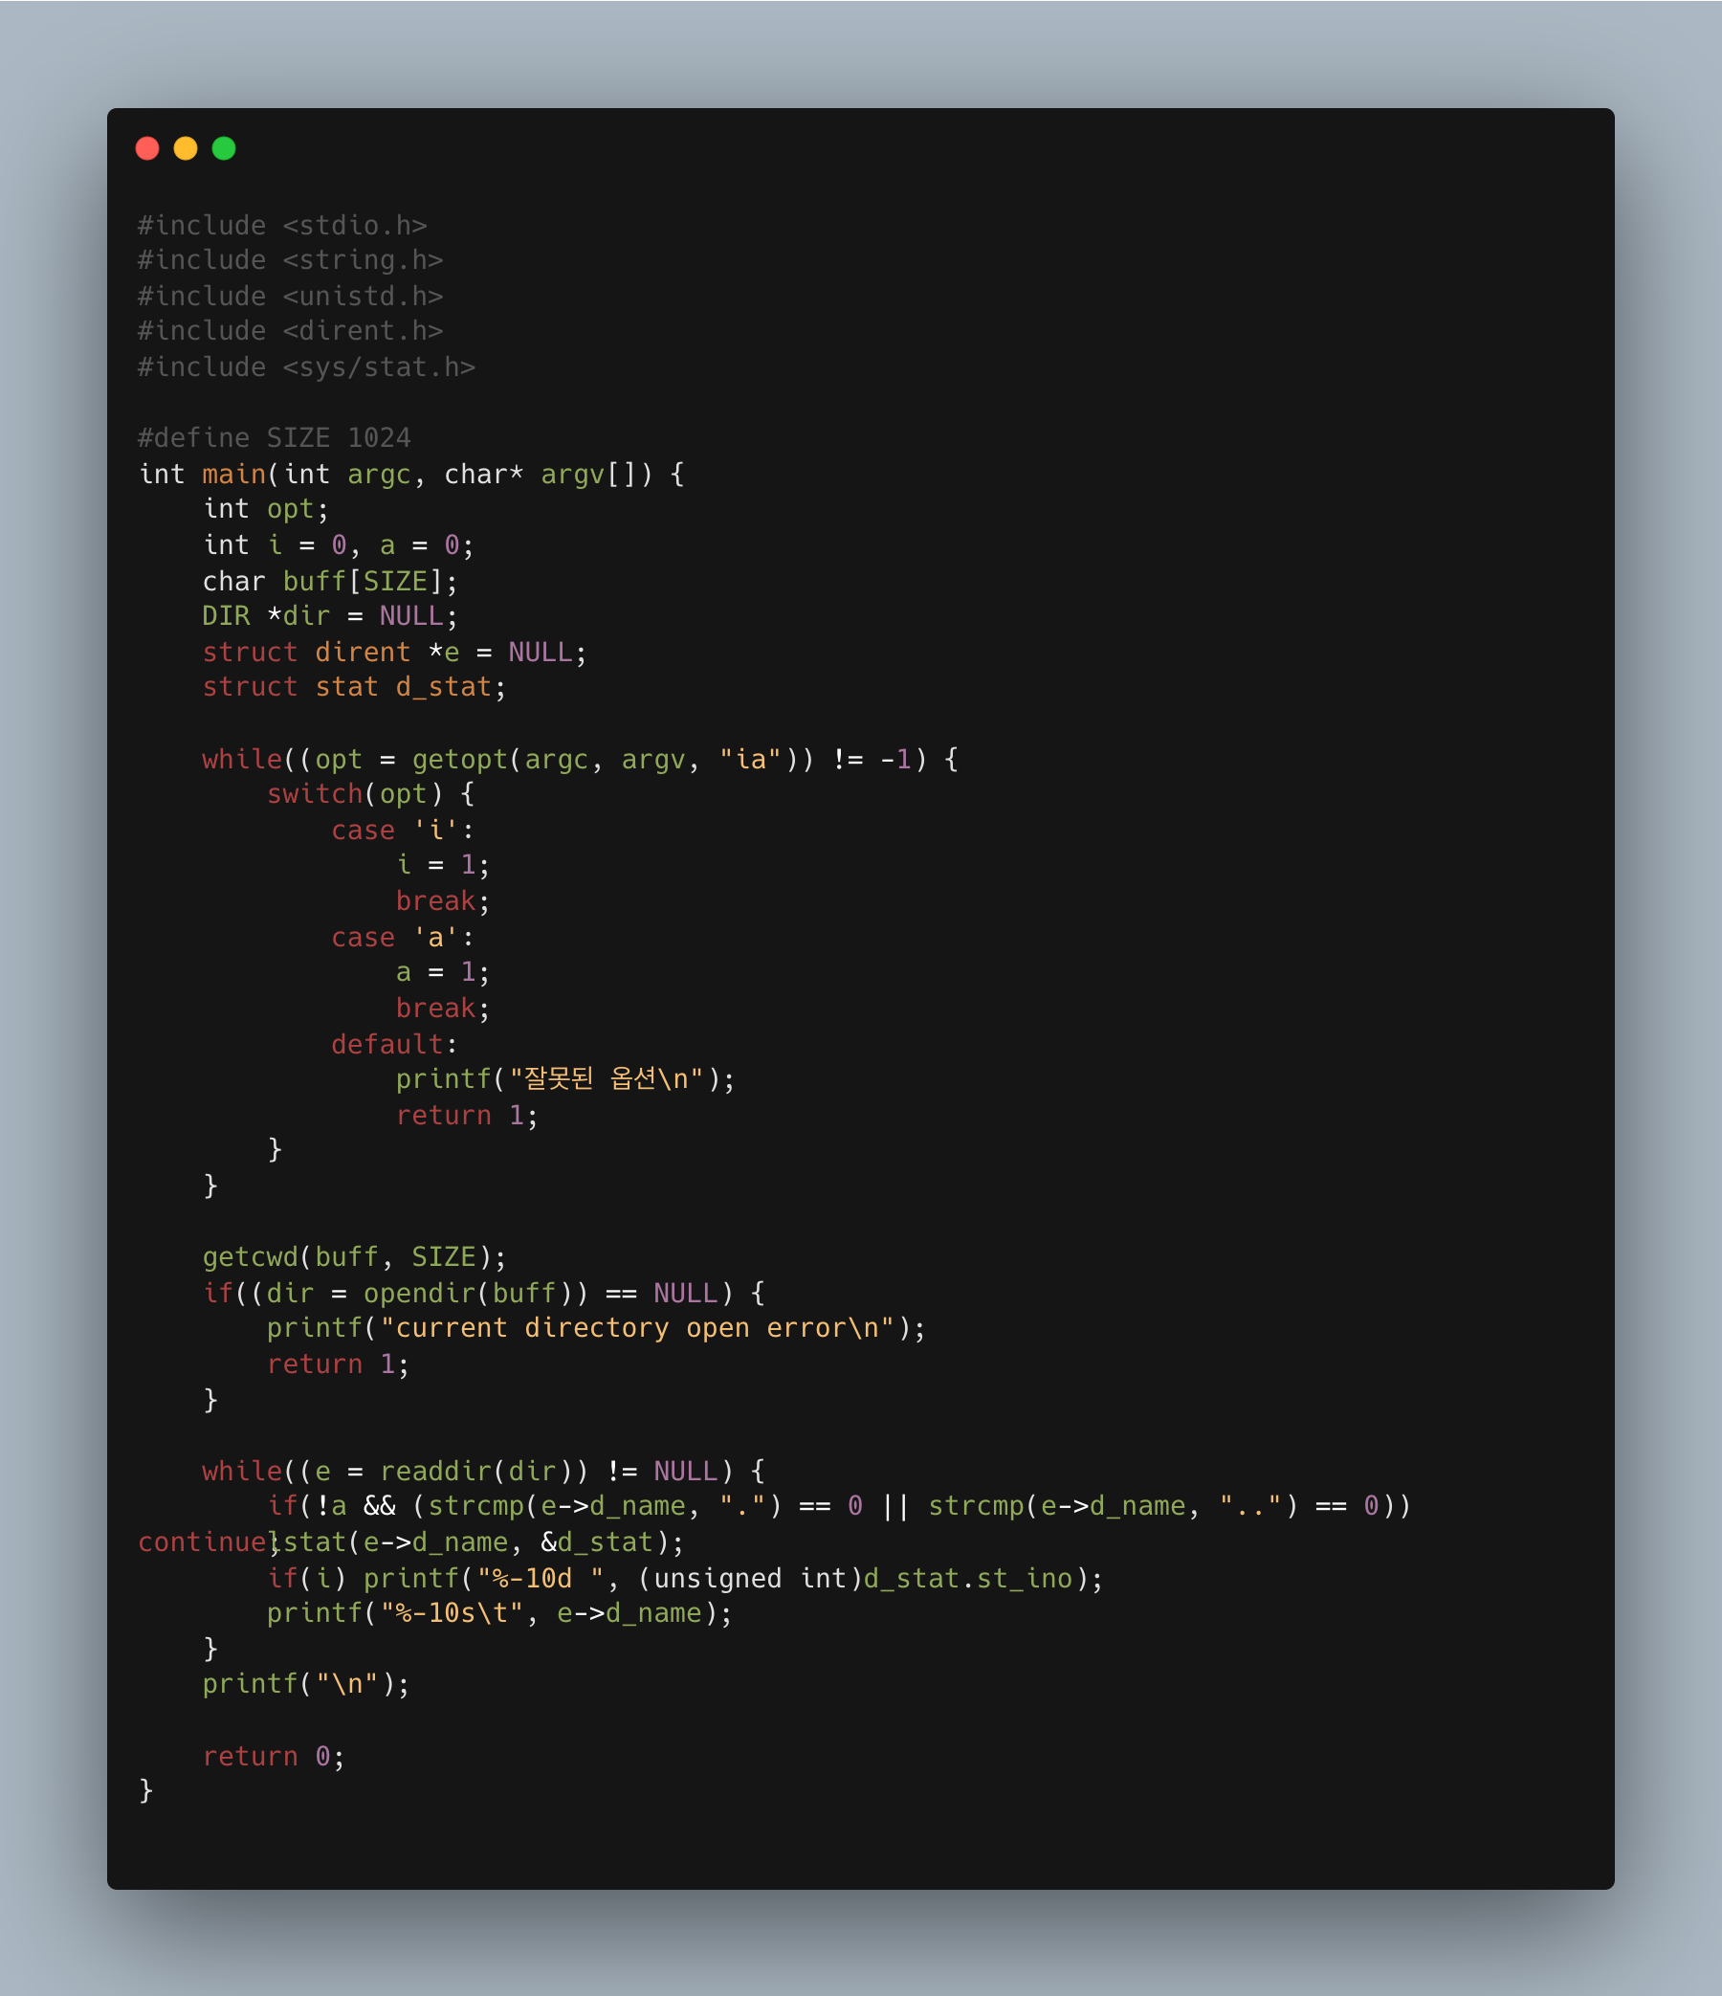
1. ls(3점)
현재 작업 디렉토리의 파일들을 출력
option: -i, -a (2개)
a: 숨김 파일도 같이 출력
i: inode 같이 출력

Slide 3
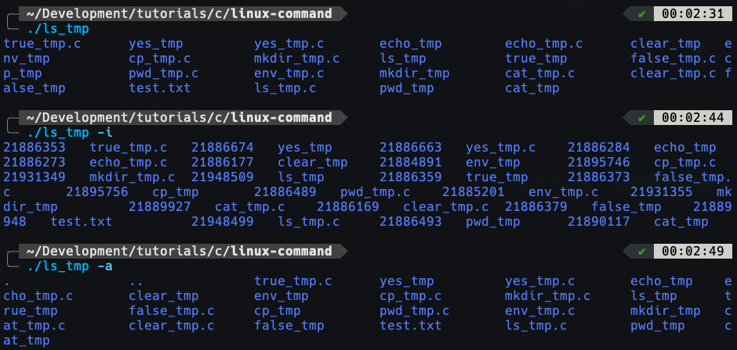
ls

Slide 4
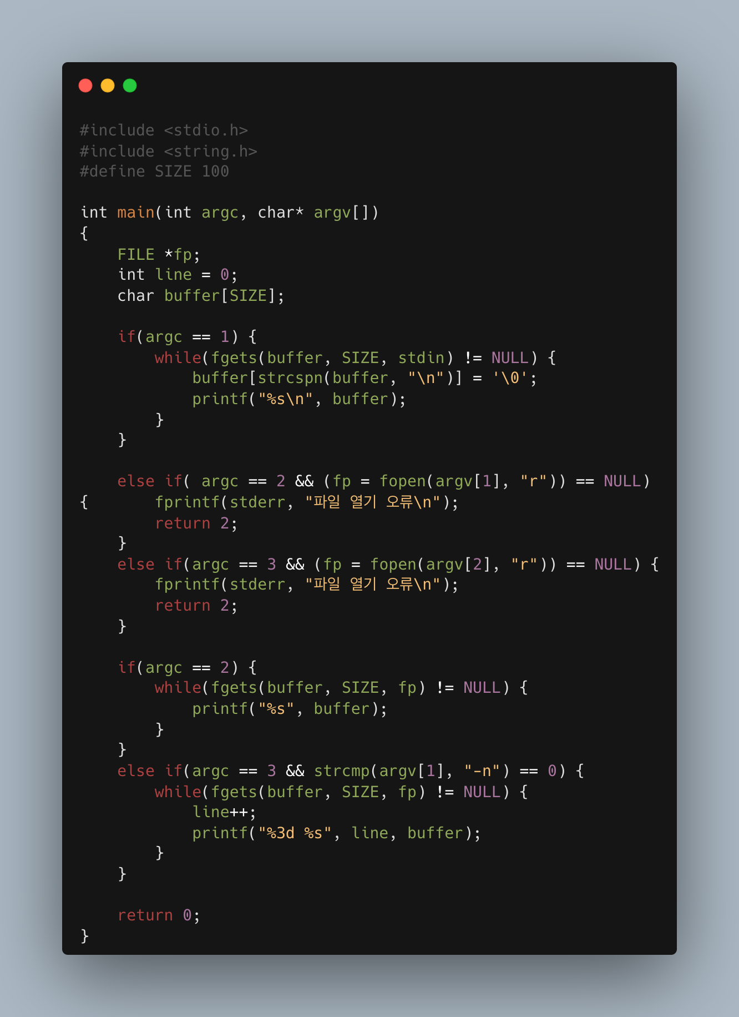
2. cat(5점)
파일의 내용을 출력
option: -n, -b, -E, -T (4개)
n: 라인 번호를 붙여 출력
b: 공백 라인은 번호를 붙이지 않으면서 출력
E: 라인의 마지막과 공백줄에 $를 출력
T: 탭 문자를 ^I으로 바꿔서 출력

Slide 5
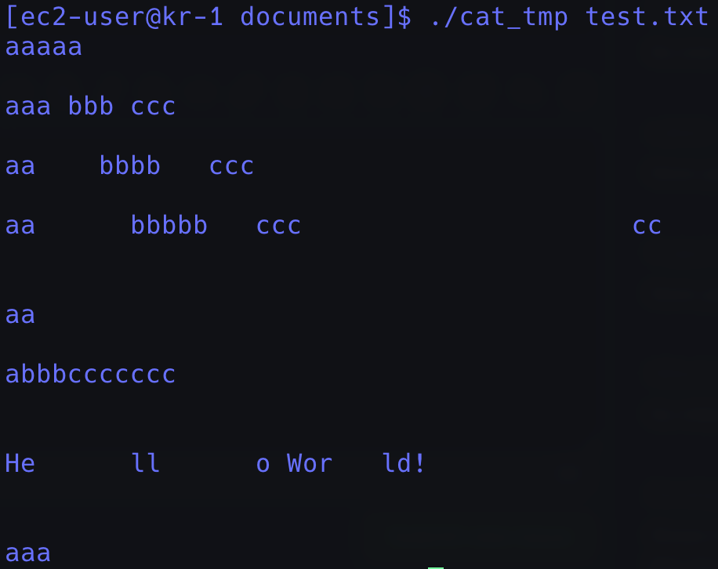
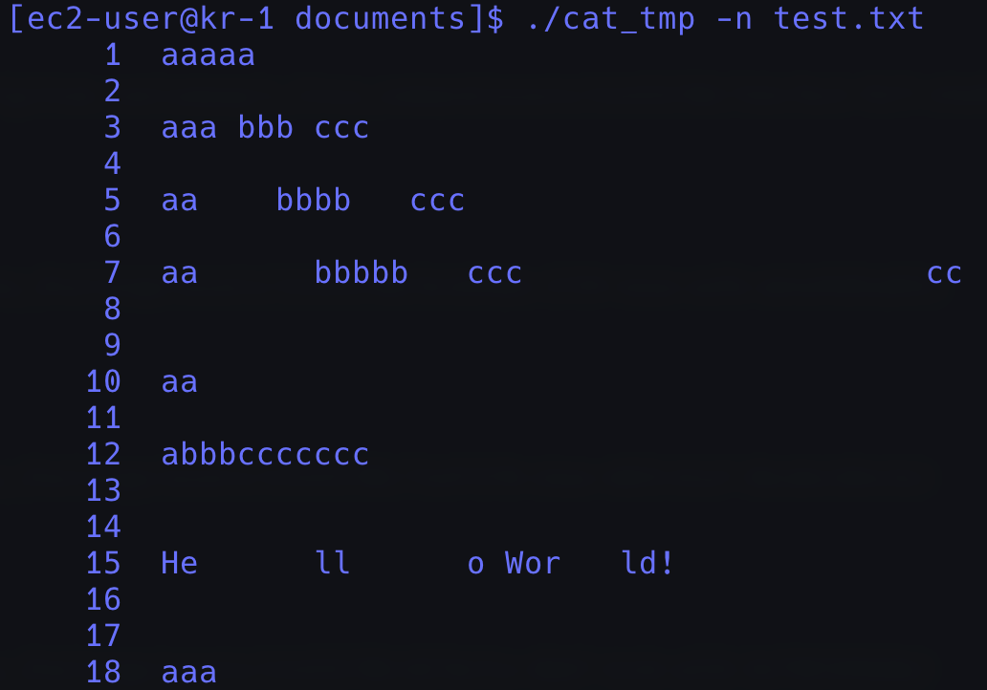
cat

Slide 6
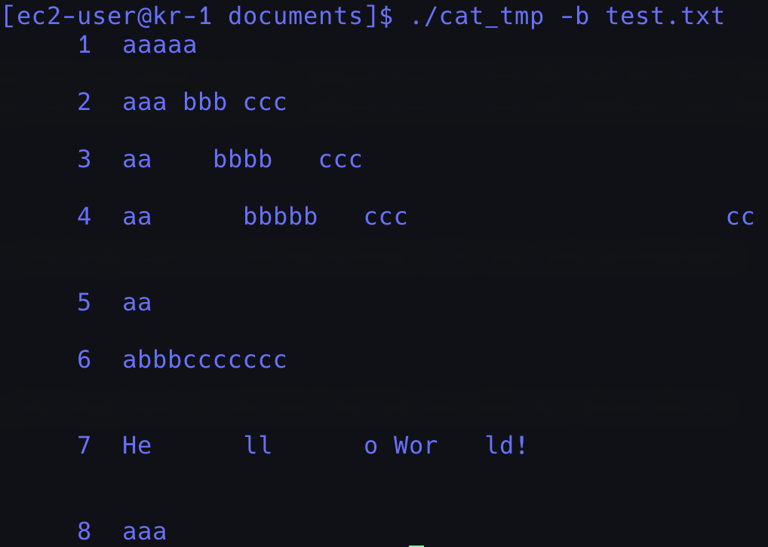
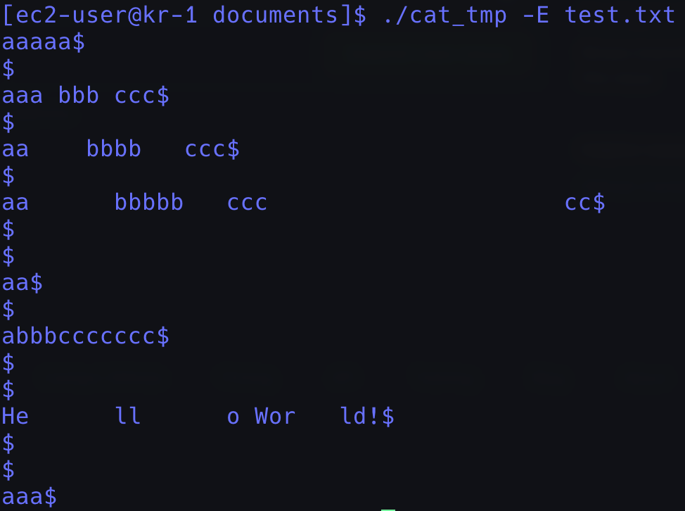
cat

Slide 7
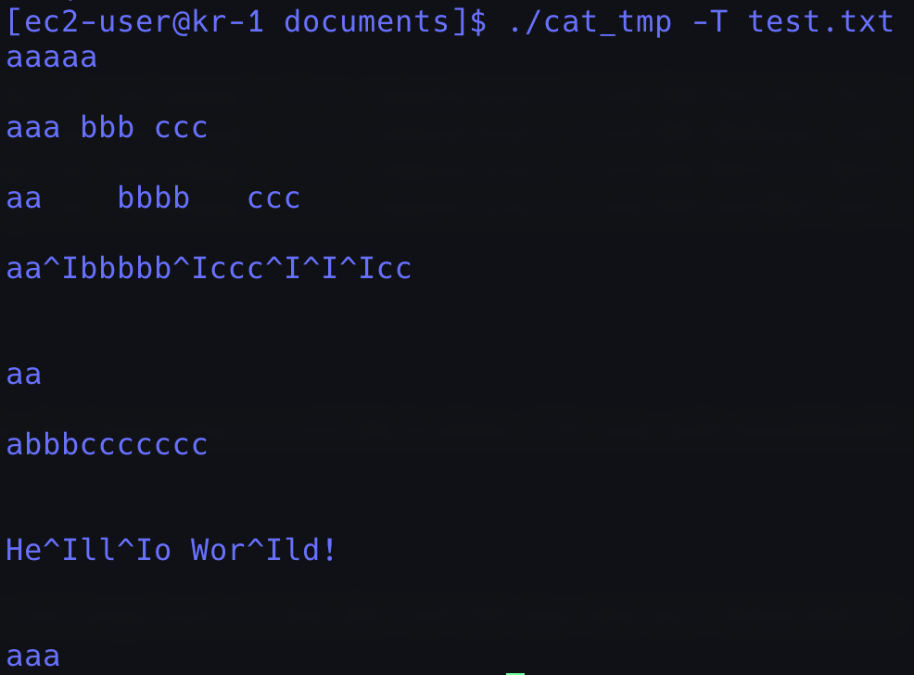
cat

Slide 8
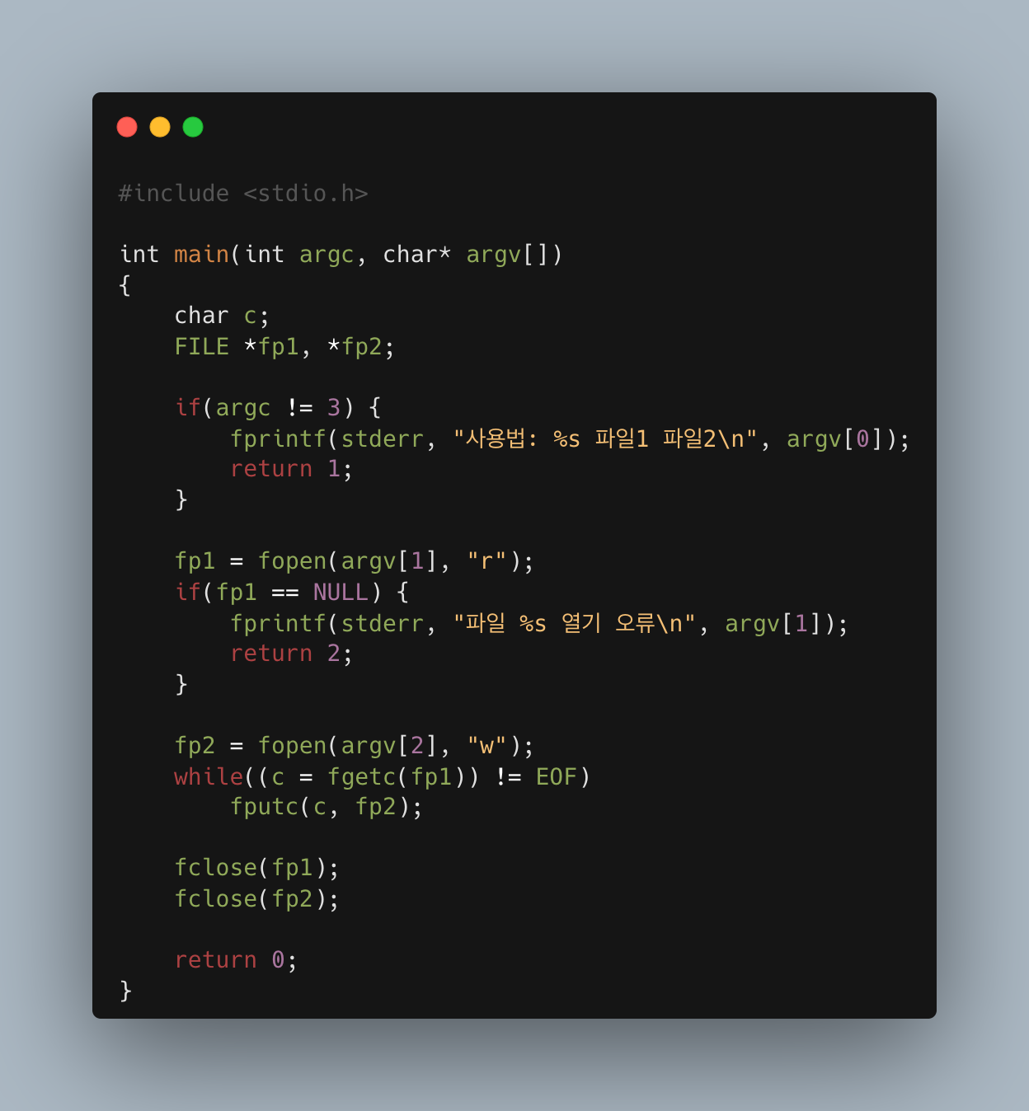
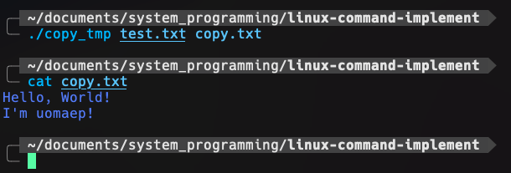
3. cp
파일을 복사

Slide 9
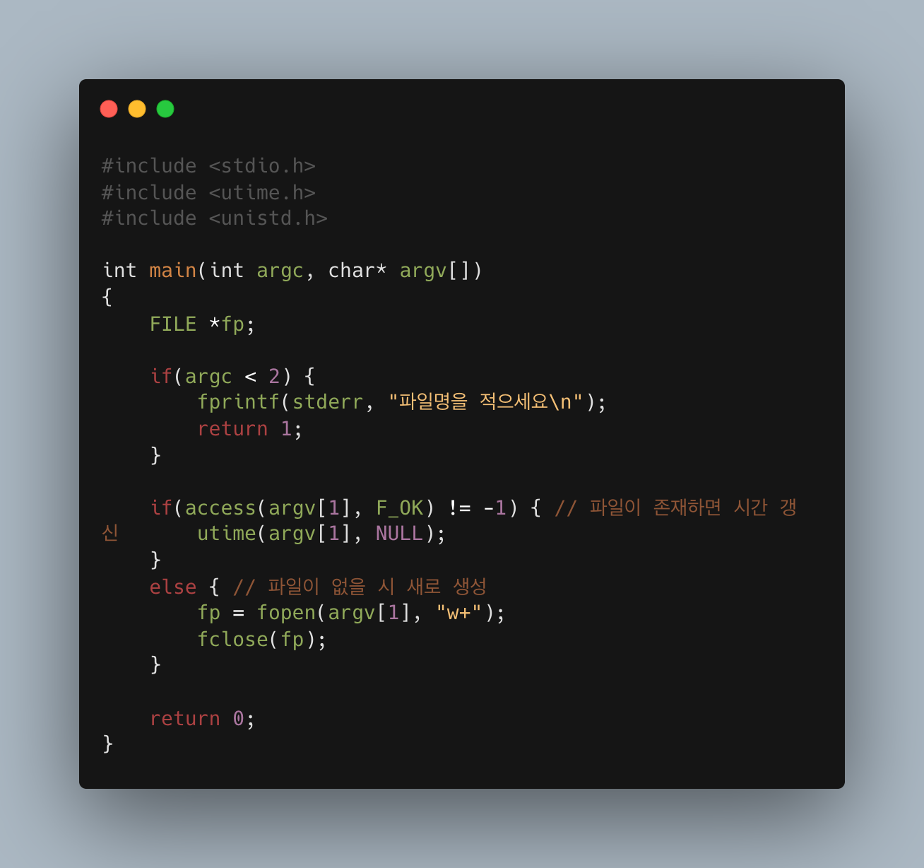
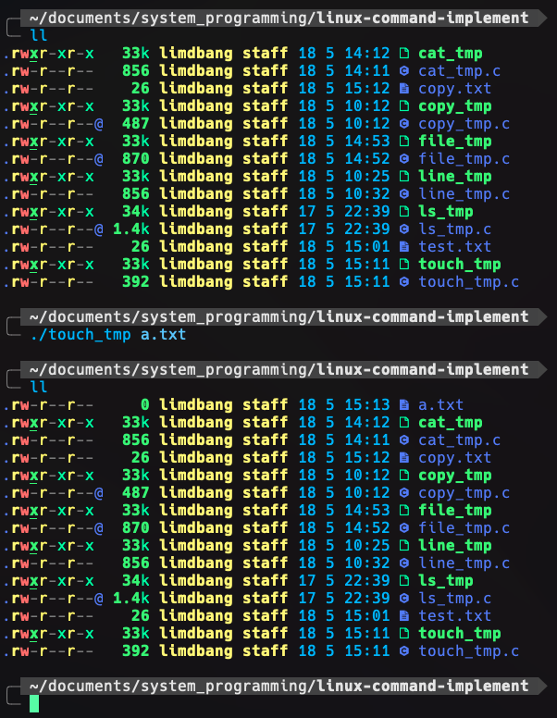
4. touch
파일의 시간 갱신, 빈 파일 생성

Slide 10
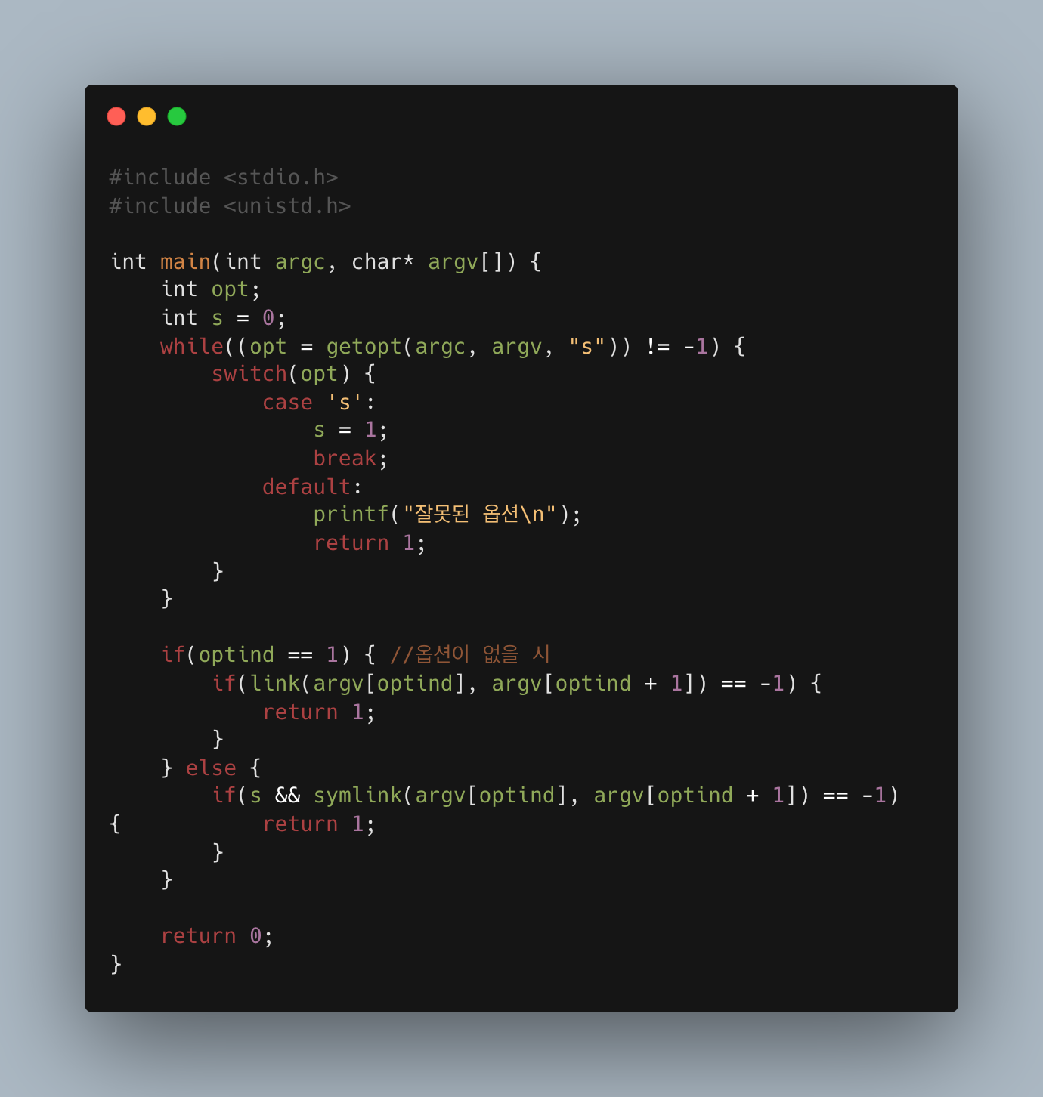
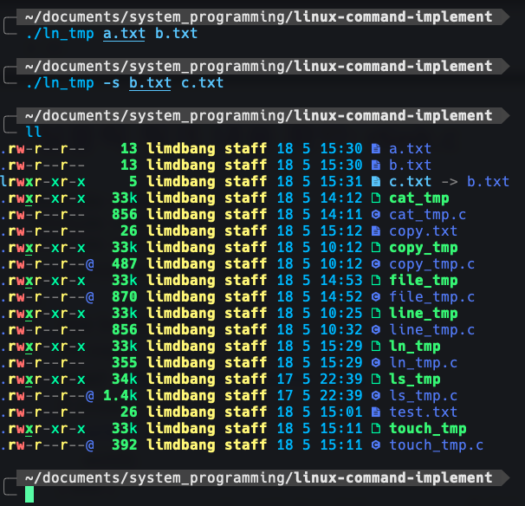
5. ln(2점)
하드링크, 심볼릭 링크 파일 생성
option: -s
s: 심볼릭 링크 파일 생성

Slide 11
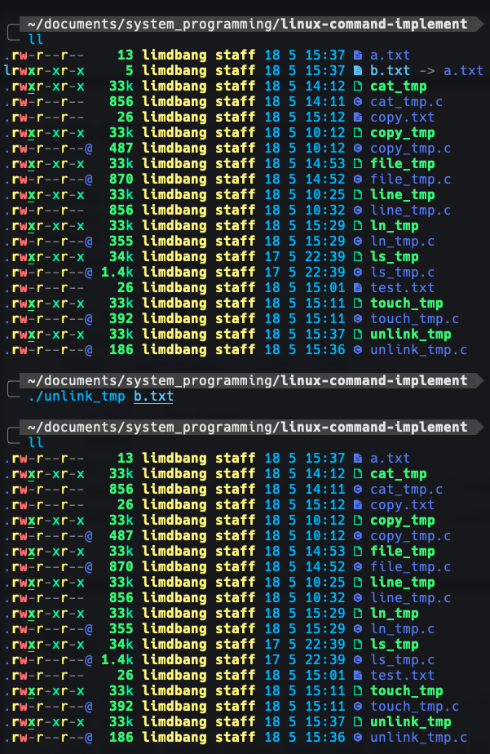
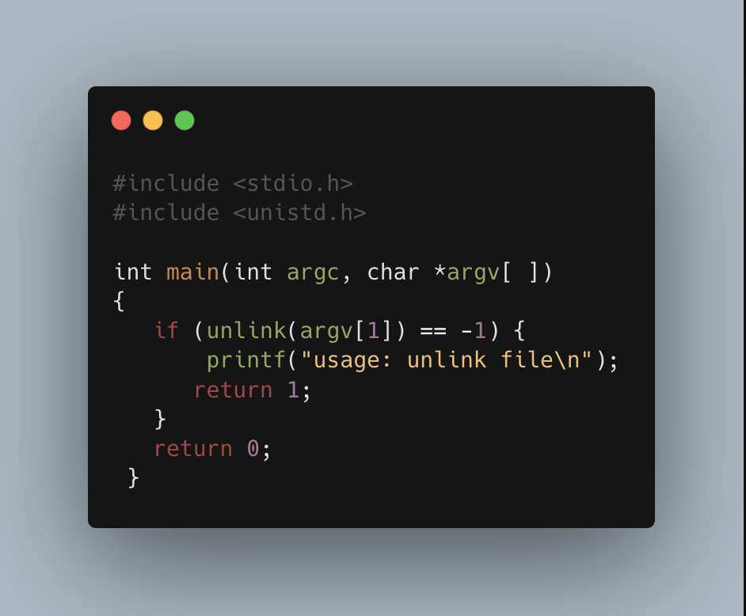
6. unlink
링크 해제

Slide 12
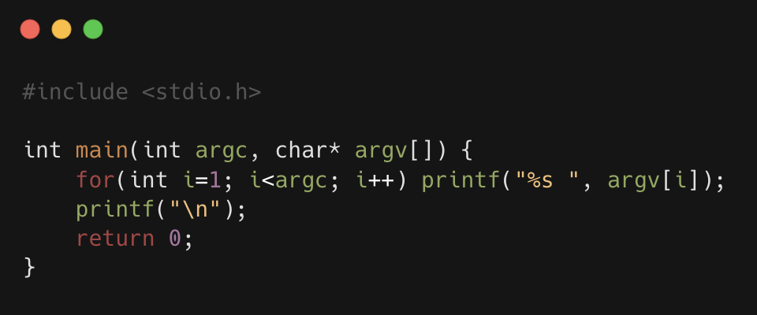
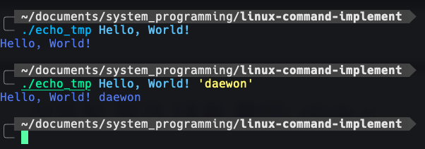
7. echo
인수로 전달되는 문자열을 출력

Slide 13
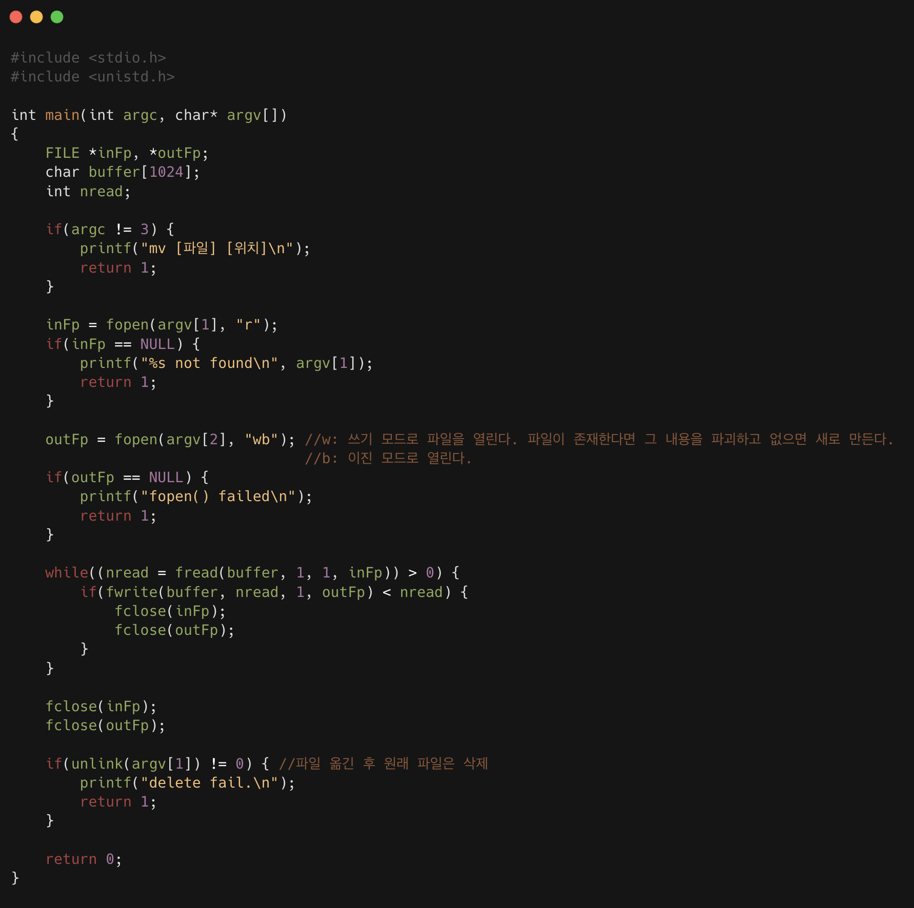
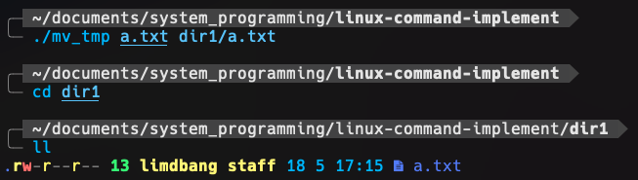
8. mv
파일 이동 및 이름 변경

Slide 14
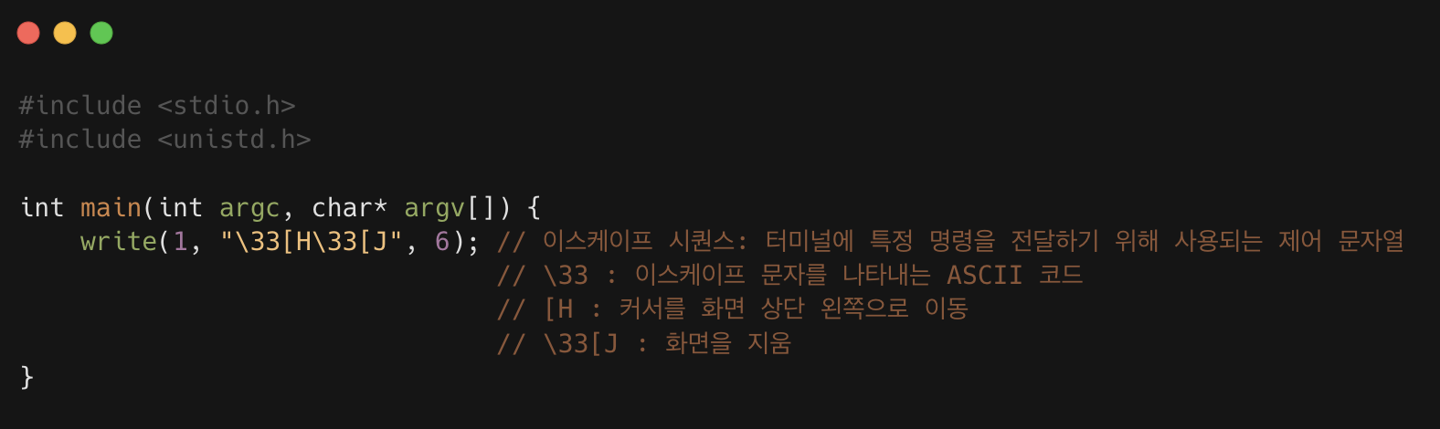
9. clear
화면 지우기

Slide 15
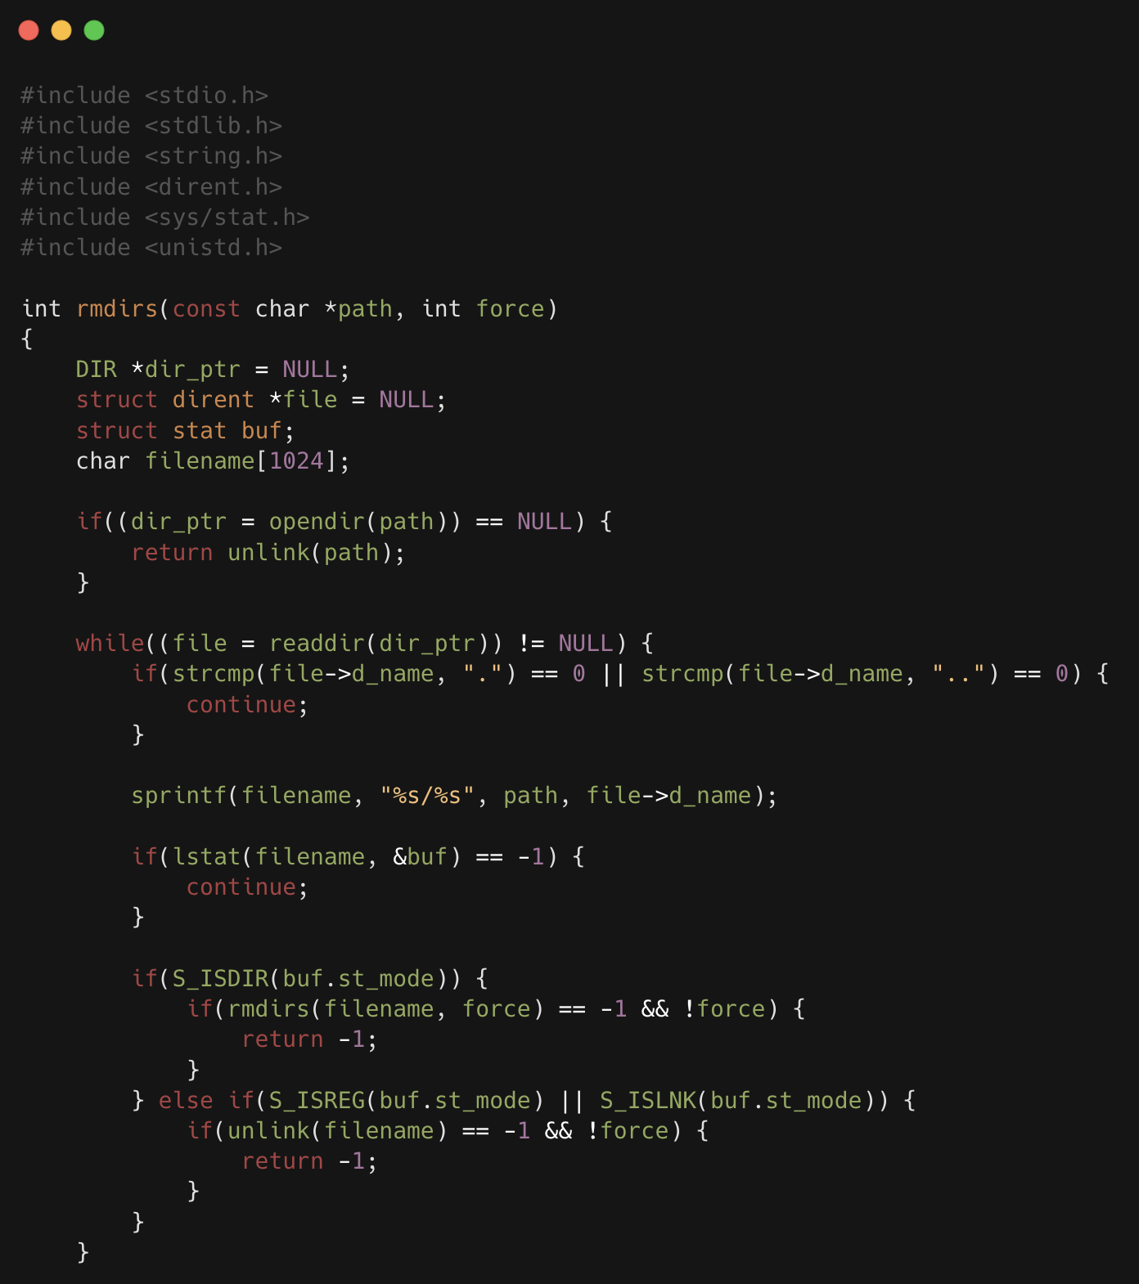
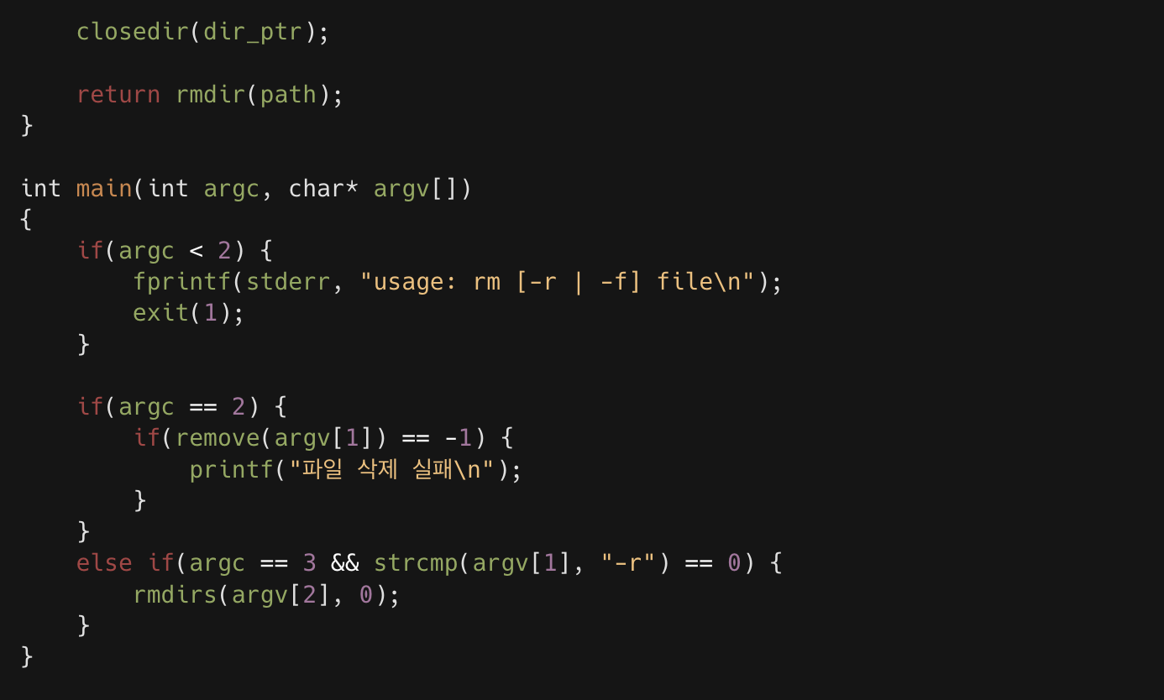
12. rm(2점)
파일 삭제
option: -r
r: 디렉토리 하위 파일 및 디렉토리가 존재해도 recurssive하게 삭제

Slide 16
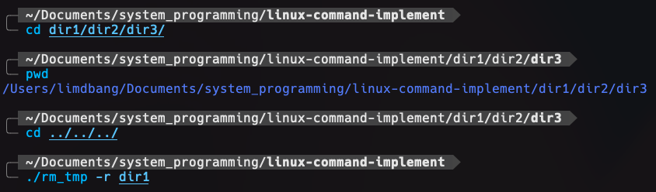
rm

Slide 17
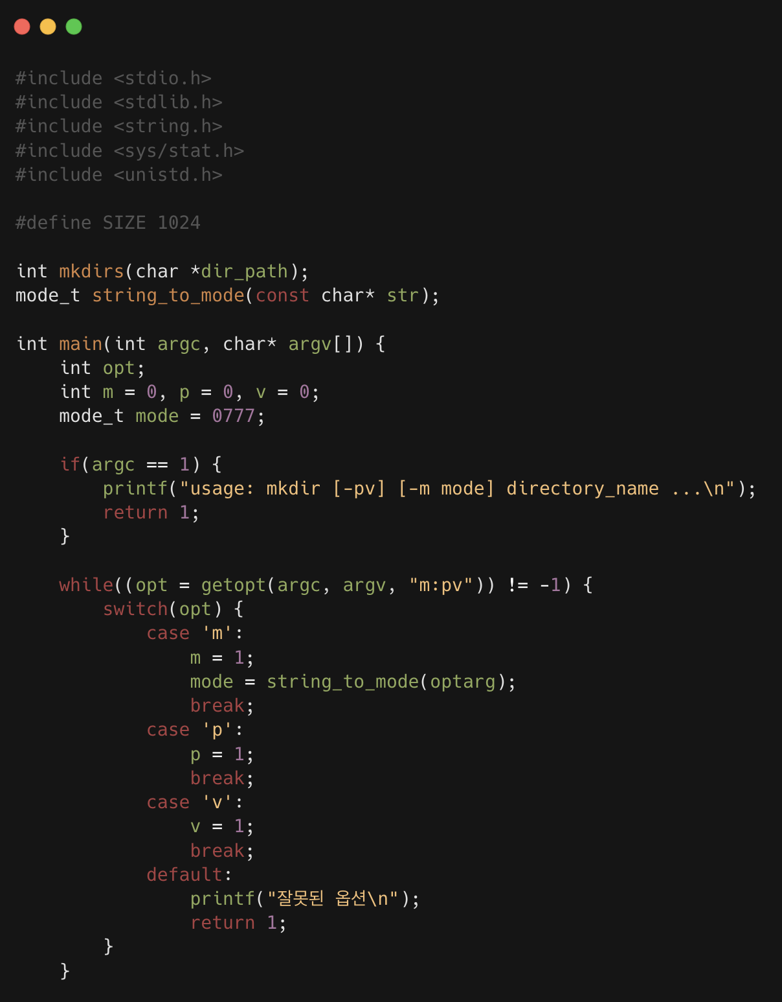
10. mkdir(4점)
폴더 생성
option: -p, -v, -m
p: 상위 경로도 함께 생성
v: 디렉토리를 생성하고 생성된 디렉토리에 대한 메시지를 출력합니다.
m: 디렉토리를 생성할 때 권한을 설정합니다. (defualt : 755)

Slide 18
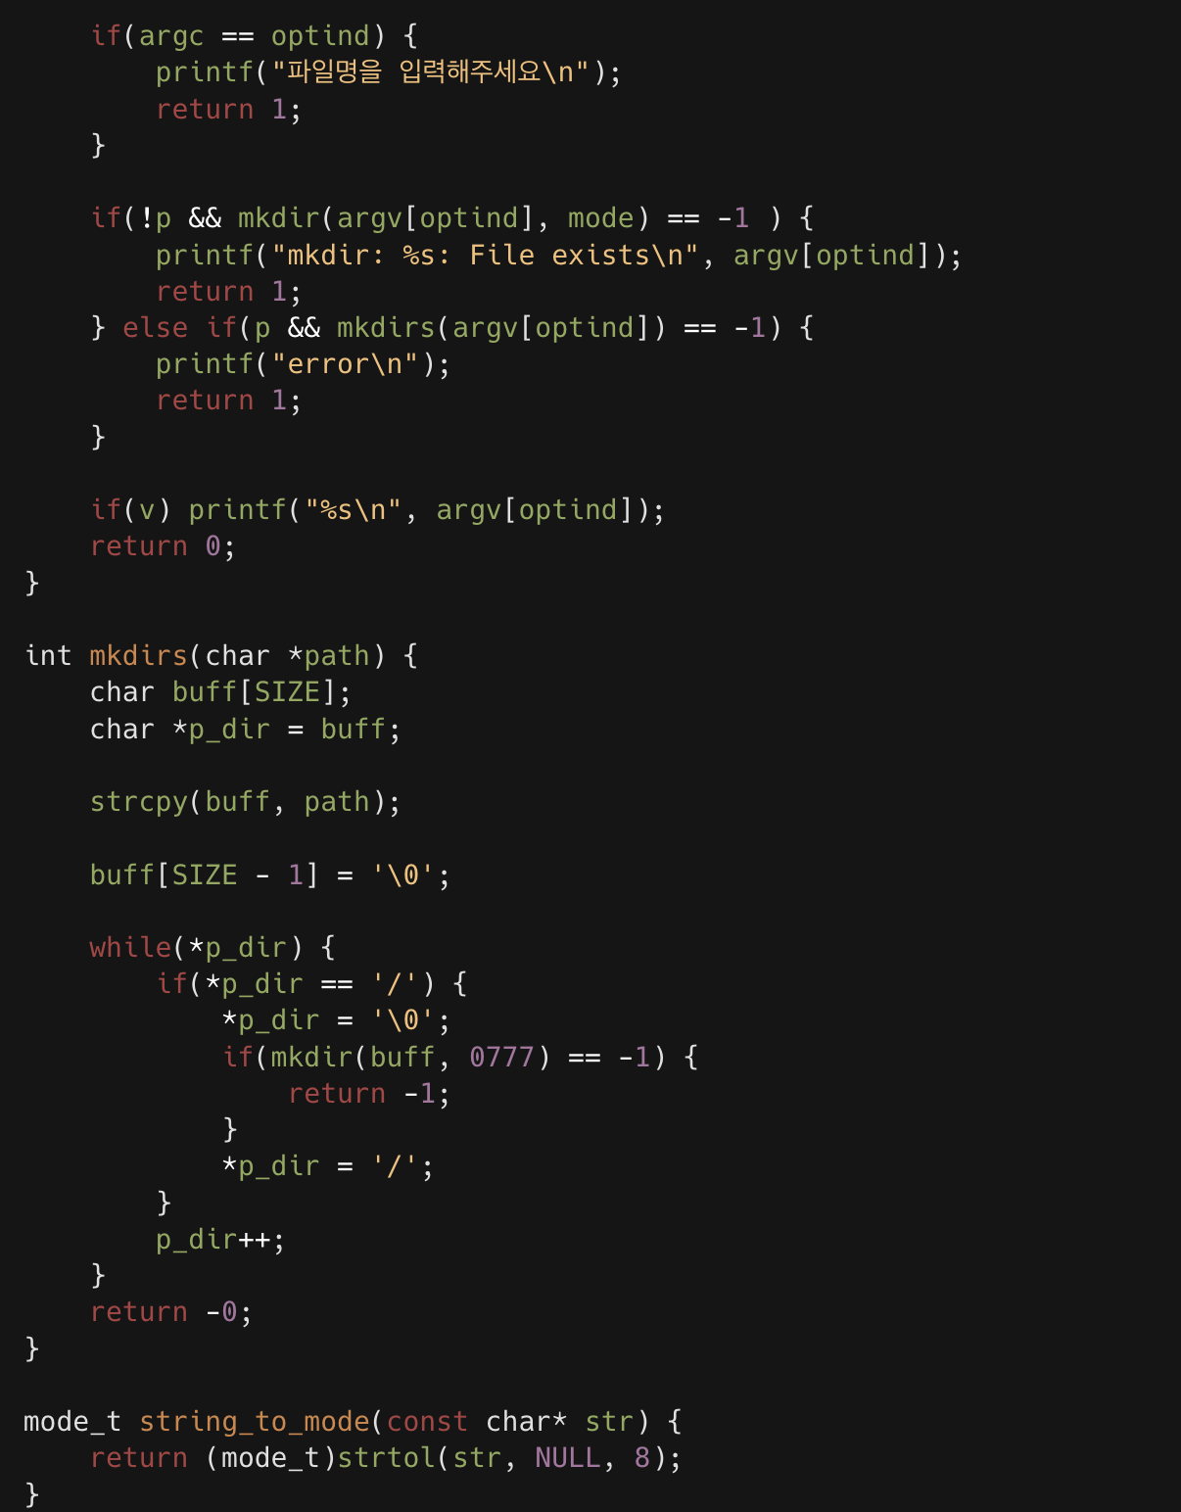
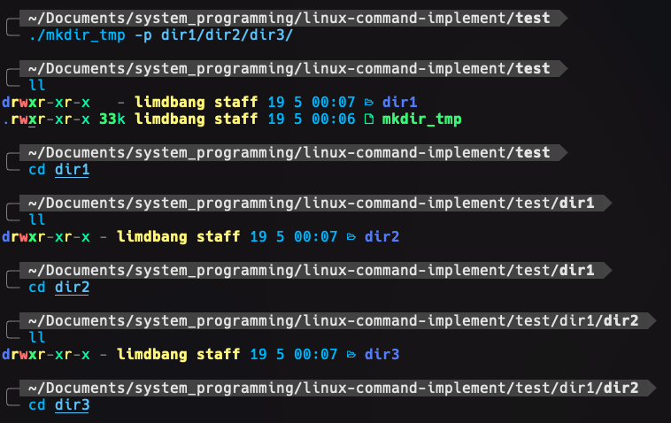
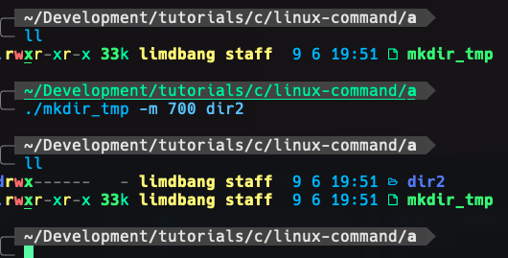
mkdir

Slide 19
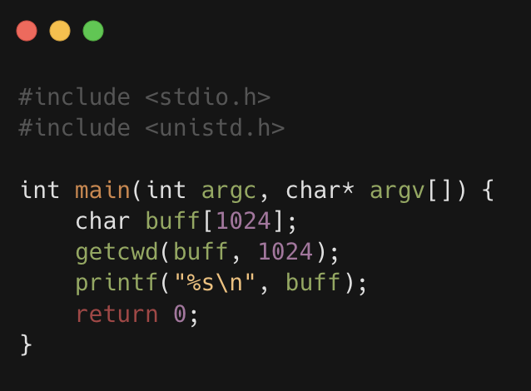
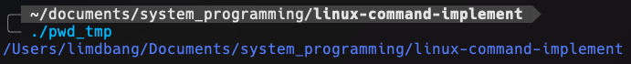
11. pwd
현재 작업 디렉토리 경로 출력

Slide 20
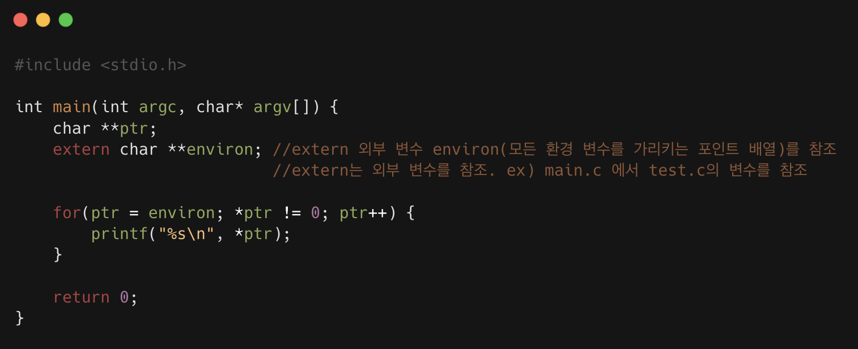
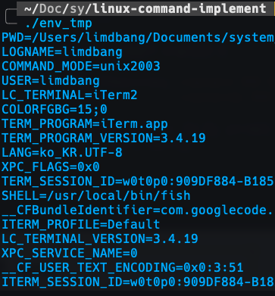
12. env
환경 변수 목록 출력

Slide 21
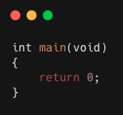
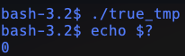
13. true
성공을 리턴하는 명령어

Slide 22
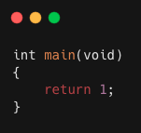
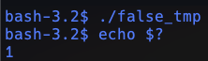
14. false
실패를 리턴하는 명령어

Slide 23
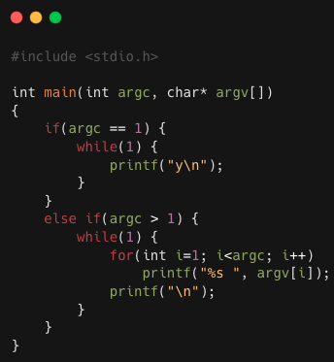
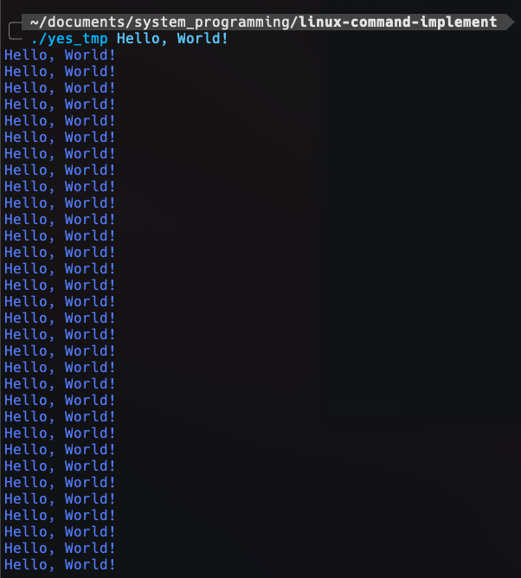
15. yes
반복 입력 명령어
컴퓨터 성능을 확인할 때 사용
인자 없으면 y를 반복적으로 출력

Slide 24
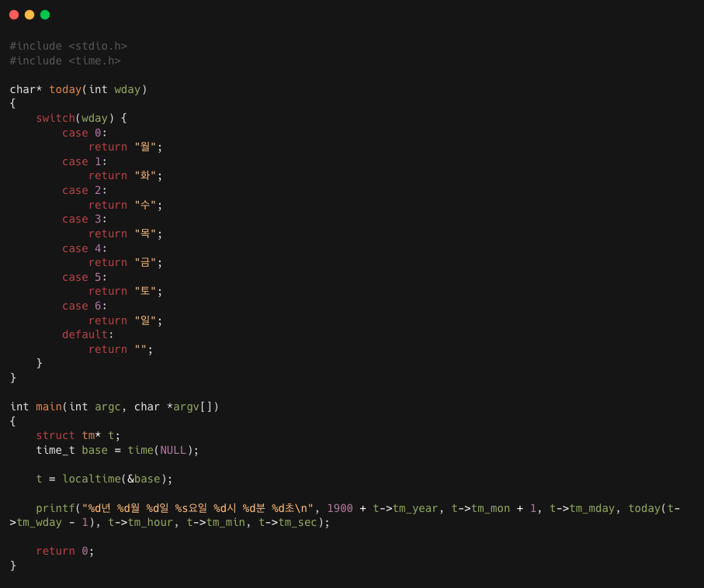
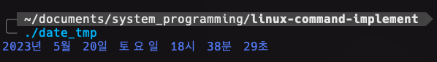
16. date
현재 날짜, 시간을 출력

Slide 25
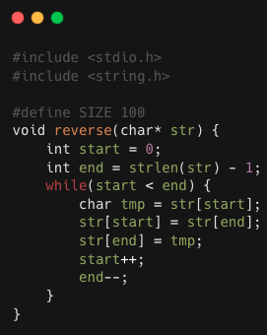
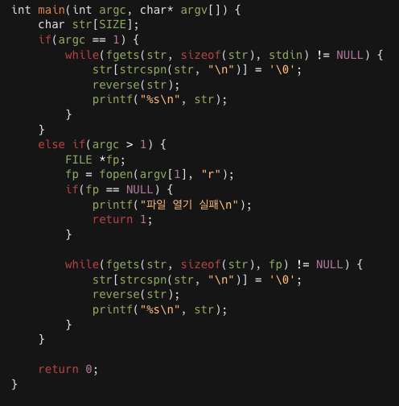
17. rev
내용 거꾸로 출력

Slide 26
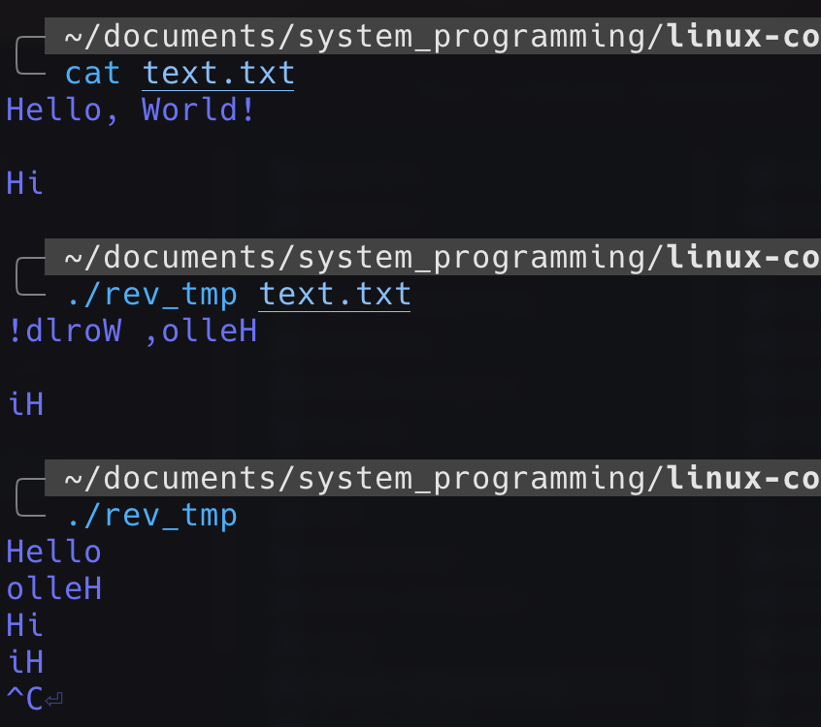
17. rev
내용 거꾸로 출력

Slide 27
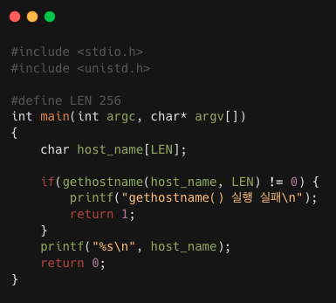
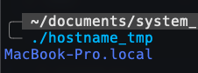
18. hostname
호스트 이름을 출력

